Slide 1

Personvern
gjøre rede for hvordan man behandler informasjon og personopplysninger i tråd med gjeldende regelverk
personopplysningsloven

Slide 2
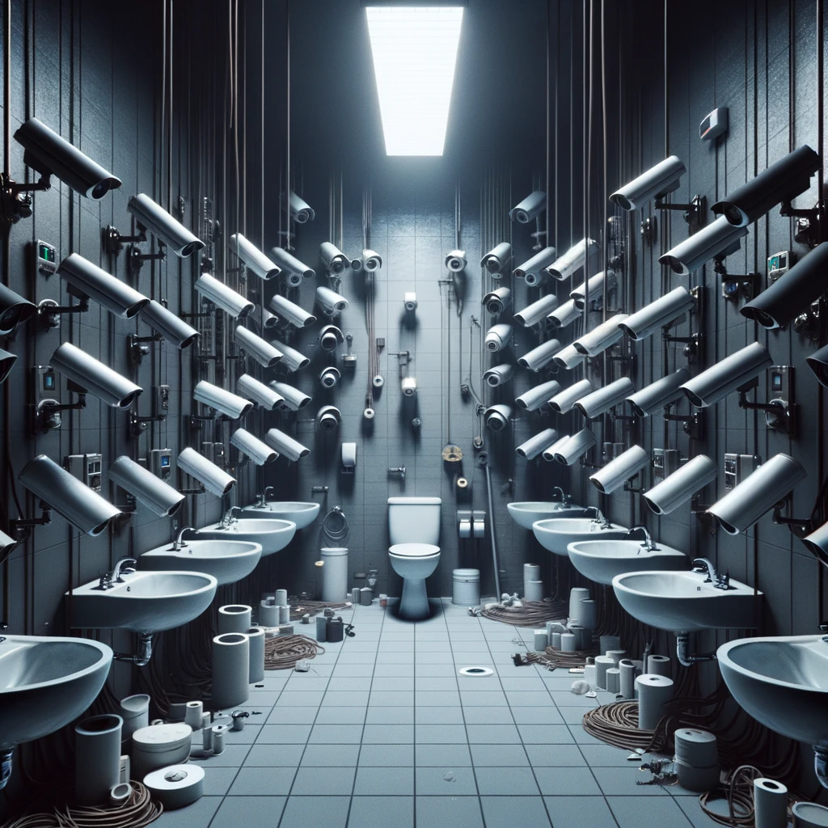
En skole uten personvern #1
Massiv kameraovervåkning installeres:
Fellesområder
Klasserom
Garderober
Og…
Toaletter!

Slide 3
diskuter i grupper
Bør vi ha kameraovervåkning på Nannestad vgs?
Diskuter! Finn fordeler og ulemper.
Stikkord:
Tillit
psykologi
Sikkerhet
Personvern
Kriminalitet
bruk/misbruk av informasjon

Slide 4
Personopplysninger
Hva er personopplysninger?
Navn
Adresse
Fødselsnr
E-postadresse
Arbeidsplass
Bilde
IP-adresse
ALL informasjon som kan kobles til personen!

Slide 5
Sensitive personopplysninger
Hva er sensitive personopplysninger?
Mer private
Rase/etnisk opprinnelse
Seksualliv og seksuell orientering
Politisk overbevisning
Religion
Helseinformasjon
Biometriske data
Genetiske data
Straffedommer

Slide 6
Avgjør type personopplysning
Les teksten, og finn ut hvilke personopplysninger som er sensitive.
Lag sortert liste basert på grad av sensitivitet (hva er mest privat).

Slide 7
GDPR (General Data Protection Regulation)
GDPR innført i EU 2018
Regelverk for vern av personopplysninger
Norges personopplysningsloven ble tilpasset GDPR
Gjelder selskaper utenfor EU, dersom brukeren er i EU.
Cookies?

Slide 8
Personvernprinsipp #1: Lovlig, rettferdig og gjennomsiktig
Behandling av personopplysning er LOVLIG dersom minst en av disse er oppfylt:
Samtykke fra personen opplysningene gjelder (den registrerte). Samtykke kan når som helst trekkes tilbake, og opplysningene skal da slettes, med mindre ett av de andre vilkårene gjelder.
Opplysningene er nødvendige for å inngå eller oppfylle en avtale den registrerte personen er part i.
Opplysningene er nødvendige for å oppfylle rettslige plikter hos den som skal behandle opplysningene.
Behandlingen er nødvendig for å verne den registrertes, eller en annen fysisk persons, vitale interesser.
Opplysningene er nødvendige for at offentlige interesser eller myndighet skal kunne gjøre sine oppgaver.
Øv dere på 7 caser. Avgjør om behandlingen av personopplysninger er lovlig.

Slide 9
Personvernprinsipp #1: Lovlig, rettferdig og gjennomsiktig
Lovlighet behandling av sensitive opplysninger:
Behandling av særskilte kategorier av personopplysninger (tidligere kalt sensitive personopplysninger) er i utgangspunktet ulovlig.
Unntak finnes.

Slide 10
GDPR vid
https://www.youtube.com/watch?v=NcHSD3fWJiQ

Slide 11

Digital kommunikasjon
Sky
Lokal
Hybrid

